Slide 1
Я не волшебник.
Я только учусь.

Slide 2
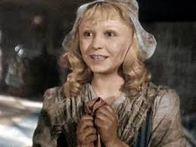

Slide 3
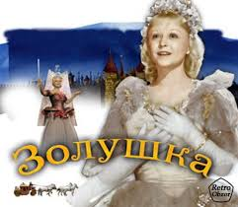

Slide 4
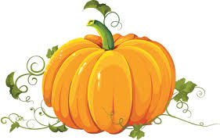
Ученик переходит дорогу по зеленому сигналу светофора со скоростью 1,2 м/с. Ширина дороги — 15м. С двух сторон к переходу, не снижая скорости, приближаются два автомобиля со скоростью 36км/ч. Светофор горит 10с. В момент включения светофора расстояние от автомобилей до перехода составляло 100 м. Оцените ситуацию. Как должен поступить ученик?
12 м
10 м
15 м

Slide 5
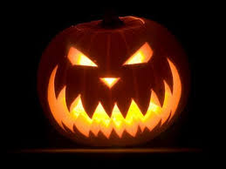

Slide 6
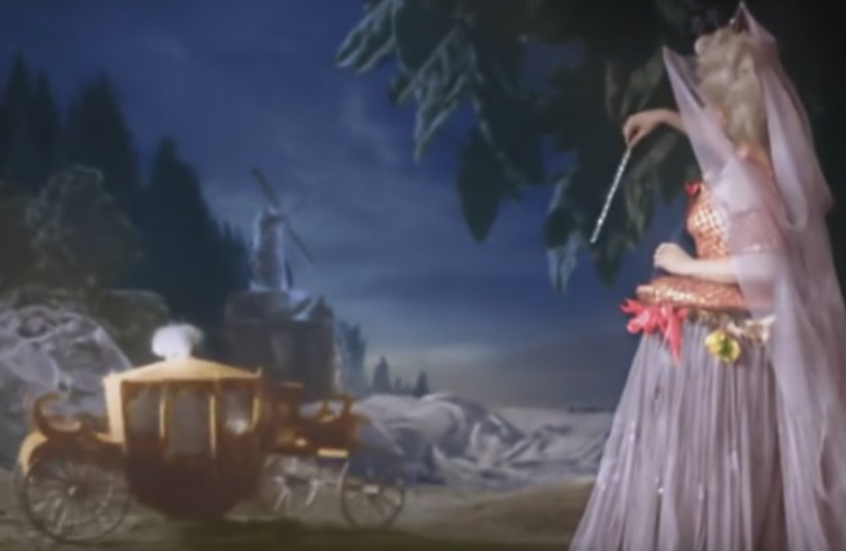

Slide 7
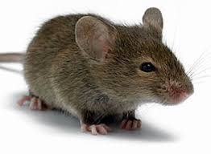
После того как трое мышей на дне рождения
мышки Мушки угостились одним крупным куском
хозяйственного мыла, их общая масса
увеличилась на 540 г. Мыло до того, как мыши его съели,
имело размеры 10см, 12см, 3см. Определите плотность у
же не существующего мыла.
2,5 г/см³
1,5 г/см³
3,5 г/см³

Slide 8
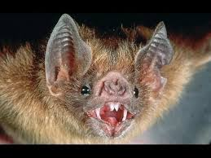

Slide 9
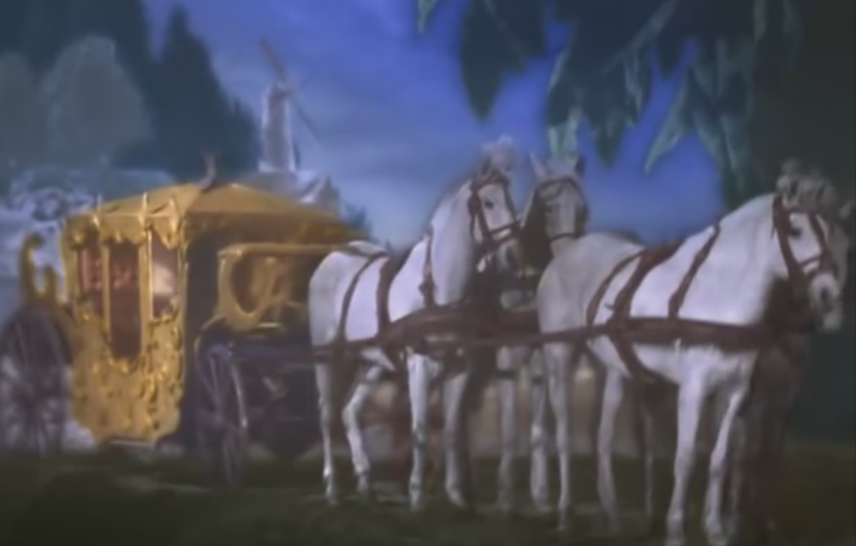

Slide 10
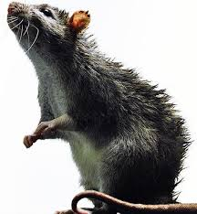
Тело всадника с головой имеет массу 70 кг. Масса его лошади 200 кг. После утраты головы общий вес лошади и всадника был 2695 ньютонов. Какова была
масса головы всадника, но без лошади?
10 кг
5 кг
49 кг

Slide 11
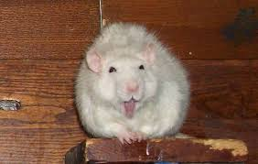

Slide 12
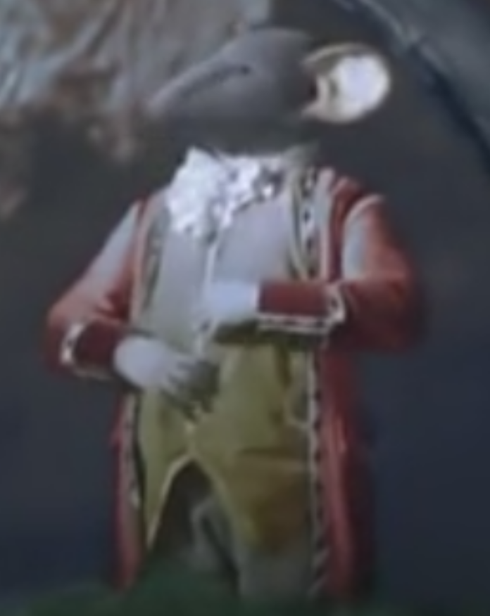

Slide 13
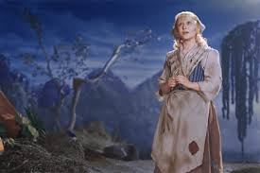
Вычислите вес тела Золушки, масса которой 55 кг (вместе с платьем).
550 Н
550 КГ

Slide 15
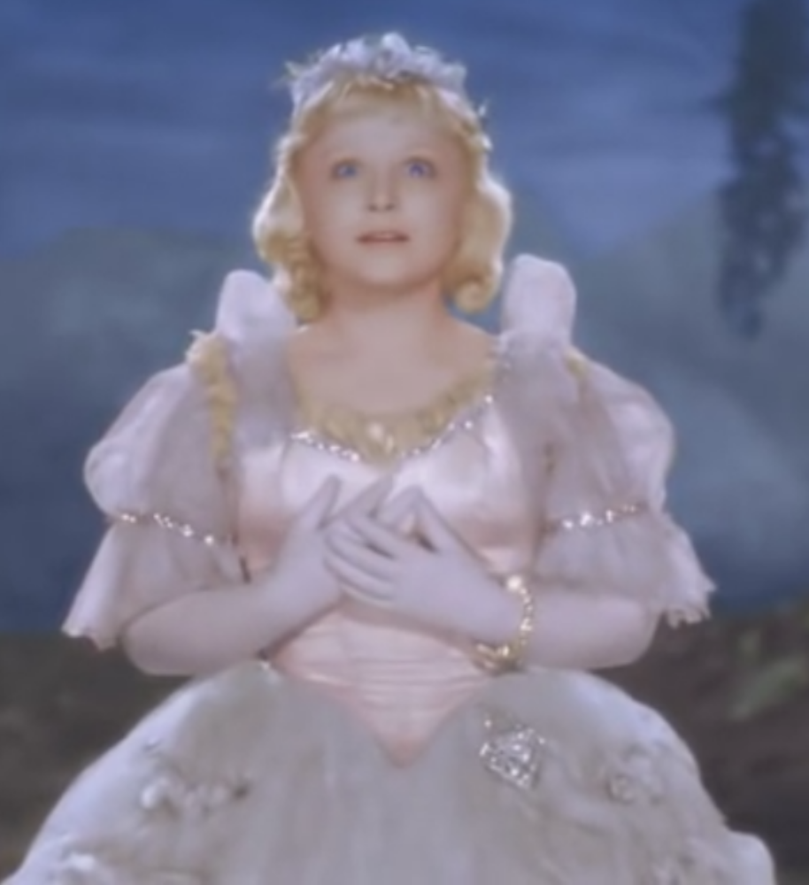

Slide 16
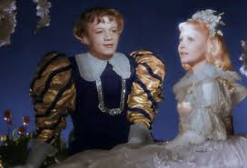

Slide 17
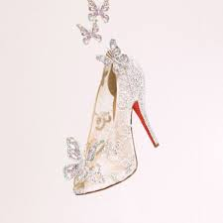
Объемы двух туфелек, сделанные из стекла и хрусталя, одинаковы и равны 100 см³. Масса туфелек 250г. и 260г.. Как определить из чего сделаны туфельки?
2,6 г/см³
2,5 г/см³

Slide 18
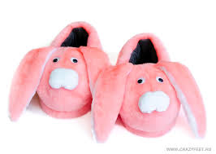

Slide 19
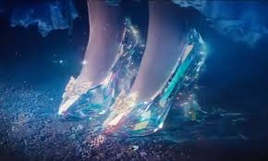

Slide 20
СПАСИБО ЗА РАБОТУ!!!

